Slide 1
第四章 控制及其设计
第一节 了解控制
（第1课时）

Slide 2
教学内容
第四章 控制及其设计
第一节 了解控制
第二节 控制系统的组成和描述
第三节 简单控制系统的设计
第四节 控制中的干扰
综合学习活动
学习目标
  理解控制、控制系统的含义及其在生活和生产中的应用。
  了解手动控制、自动控制和智能控制的特点。
  熟悉简单开环控制、闭环控制的基本组成和工作过程，了解反馈的基本原理。
  理解控制系统中控制器、执行器和被控对象等的作用，能用框图对一个控制系统进行表达。
  能够分析简单的被控对象的基本特征，确定被控量、控制量。
  能进行简单的控制系统的设计，并制作一个简单的控制装置，能够对设计方案进行优化。
  了解简单的干扰现象及其对控制功能的影响，了解克服干扰的基本方法。

Slide 3
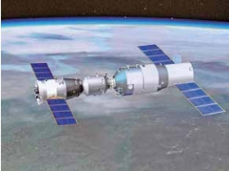
引入
神舟十一号与天空二号对接
什么是控制？
控制的目的是什么？

Slide 4
一、控制
思考：寻找生活中的控制
教室的照明系统
洗衣机
电冰箱
路口的红绿灯系统
……
控制技术在生活中广泛存在。
复杂的控制，由多个部分组成，构成了控制系统。
控制系统作用：高效、便利。

Slide 5
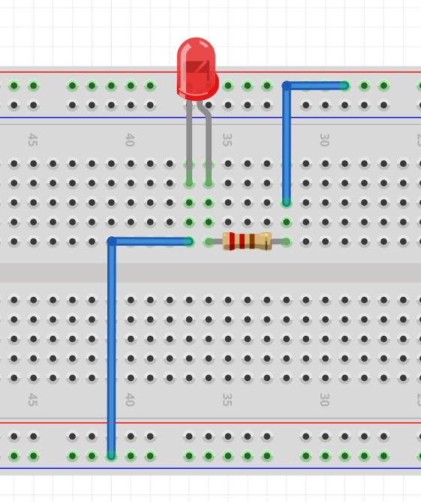
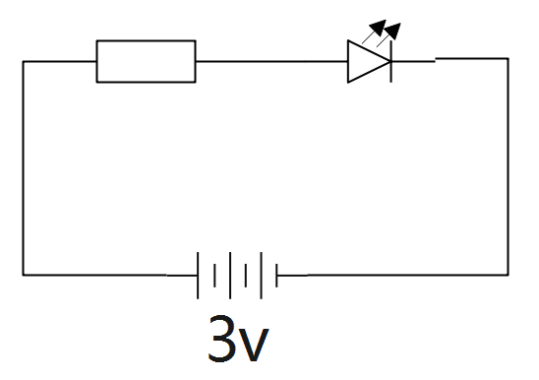
一、控制
实践活动1：简单的LED电路
电路图：
材料：
  面包板、面包板跳线、面包板电源、9V充电电池、电池连接线
  发光二极管、电阻、拨动开关

Slide 6
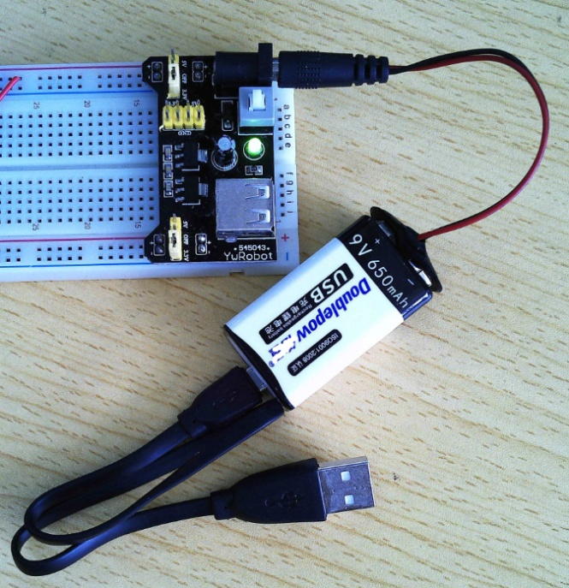
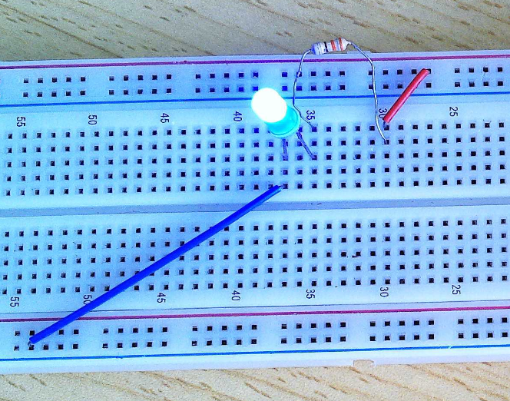
一、控制
面包板供电（选择3.3V）：
电路连接实物图：

Slide 7
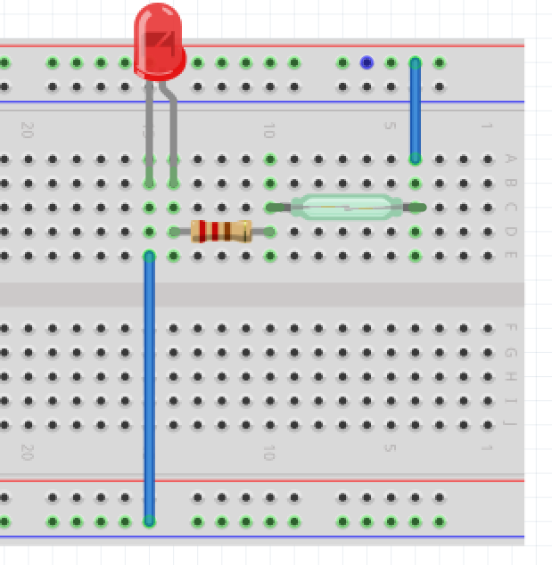
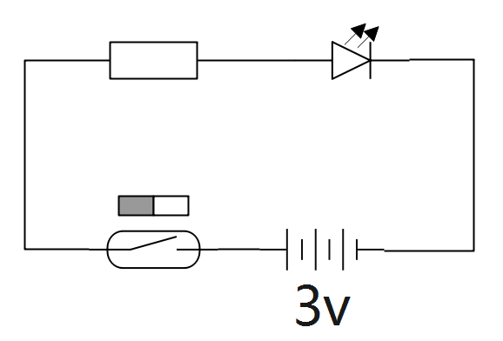
一、控制
实践活动2：简单的磁控系统
面包板电路基本配置
材料：
  发光二极管、电阻、干簧管、磁铁
电路图：

Slide 8
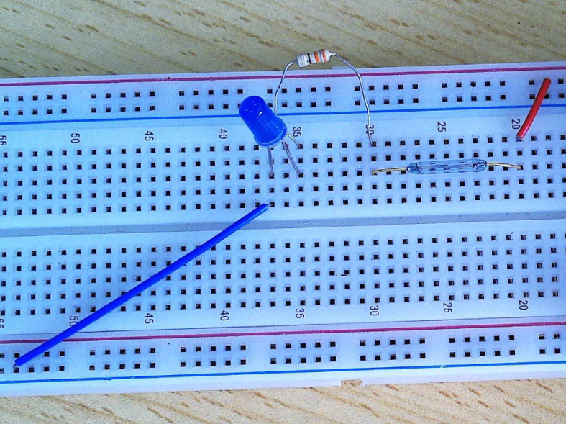
一、控制
实践活动2：简单的磁控系统
电路连接实物图：
通过磁铁，控制电路中LED灯的亮或灭。
可以在哪里应用磁控这种控制技术。
举例：
  门窗报警
  衣柜灯

Slide 9
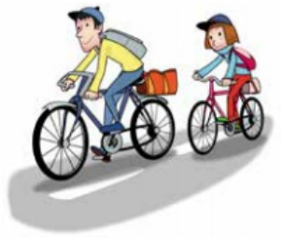
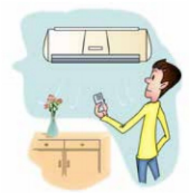
一、控制
无处不在的控制：
被控制的事物是什么？
控制的目标是什么？
经历怎样的控制过程？
如果我们希望某一事物按照自己的意愿发展，就要对其进行干预，这样根据自己的目的，通过一定的方法使事物向着期望的目标发展，就形成了控制。

Slide 10
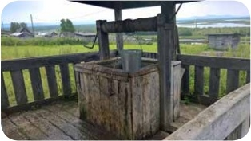
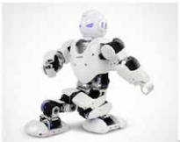
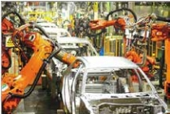
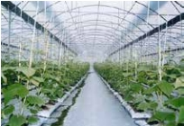
一、控制
分析控制现象：
控制的对象是什么？
控制的目标是什么？
控制的手段是什么？

Slide 11

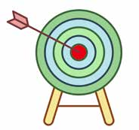
一、控制
射箭的控制过程：
控制对象：箭
控制目标：箭射入靶心
控制系统的组成：大脑决策，手执行
控制的影响因素：人的力量，胳膊的稳定能力，箭的性能，风的影响。

Slide 12
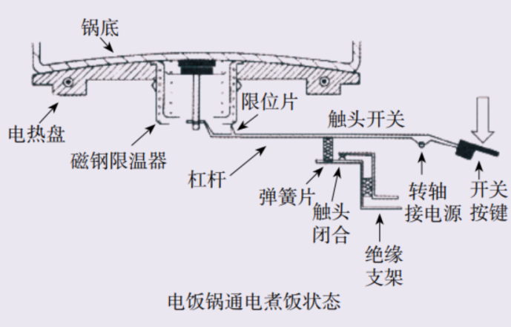
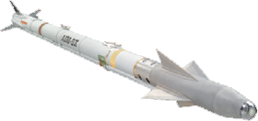
一、控制
电饭锅的控制系统结构分析：
红外制导导弹的控制分析：
自动飞向目标

Slide 13
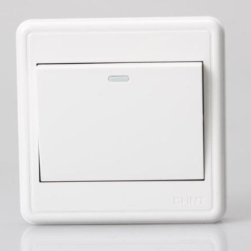
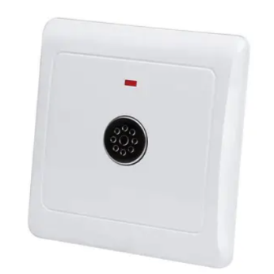
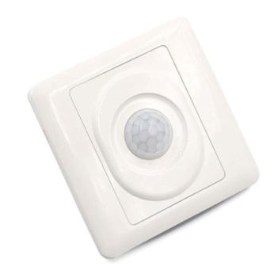

思考
灯的开关：
普通开关
声光控开关
人体感应开关
智能开关
不同的控制方法。

Slide 14
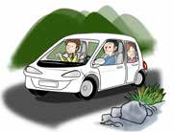
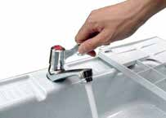
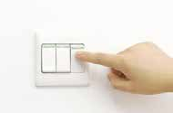
二、手动控制
手动控制（人工控制）：
如果控制的过程必须在人的直接干预下才能完成控制任务（如射箭、鼠标控制等），称之为手动控制。
特点：
  结构简单
  成本低
  人的智能可实现复杂工作的控制

Slide 15
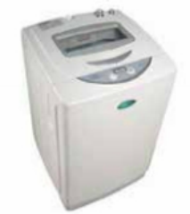
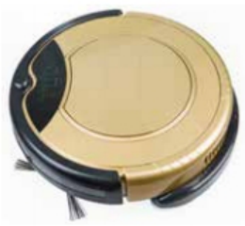
三、自动控制
自动控制：
如果控制过程不需要人的干预，就能达到期望的控制效果，则称为自动控制。
思考：洗衣机，需要打开开关，需要选择模式，是否属于人工控制？
洗衣机属于自动控制，因为控制的过程，不需要人干预。人选择的设置，只算一些参数。

Slide 16
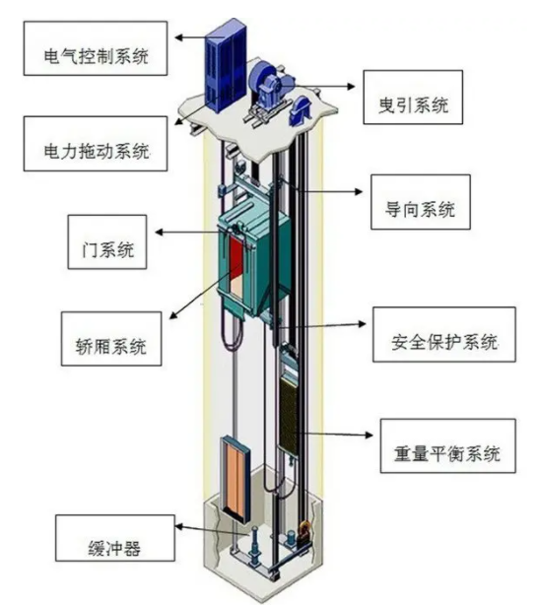
三、自动控制
立即行动：电梯是否属于自动控制
电梯的控制目标是在运行到指定楼层，并打开电梯门。
电梯的控制对象是轿厢和电梯门。
电梯停到指定楼层，控制的过程不需要人干预。

Slide 17
三、自动控制
控制方式判断：
序号 | 控制 | 控制的方式
1 | 抽水马桶的进水控制 | 自动控制
2 | 电冰箱的温度控制 | 自动控制
3 | 变速自行车的速度控制 | 手动控制
4 | 电视机的遥控系统 | 自动控制
5 | 教室墙上的电灯控制 | 手动控制
6 | 电饭煲的温度控制 | 自动控制

Slide 18
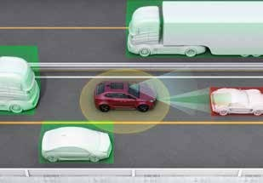
四、智能控制
智能控制的概念：
自动驾驶汽车，又称无人驾驶汽车、电脑驾驶汽车或轮式移动机器人，是一种通过电脑系统实现无人驾驶
的智能控制系统。
智能控制是一类无需人的干预就能够自主地驱动智能机器实现其目标的自动控制。
智能控制是控制技术与理论发展的高级阶段，主要用来解决那些在复杂系统中用传统方法难以解决的控制问题。
这些问题的求解过程与人脑的思维过程有一定的相似性，即具有一定程度的“智能”。

Slide 19
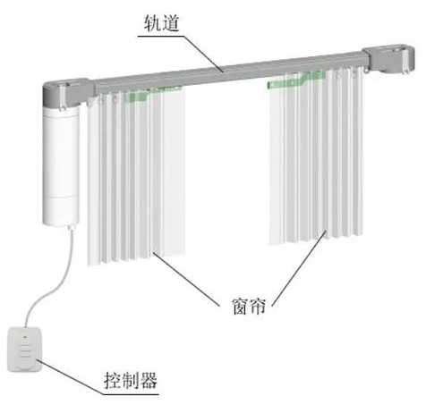
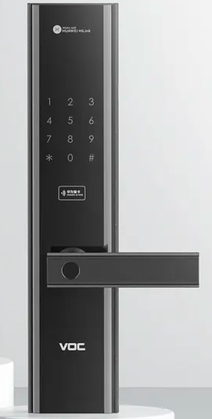
四、智能控制
发现生活中的智能控制：
智能灯具
智能门锁
智能窗帘

Slide 20
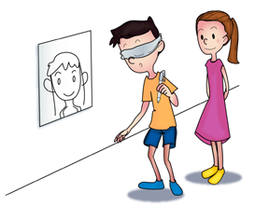
五、开环控制和闭环控制
“画鼻子”游戏，在画像前几米的地方蒙住眼睛，然后走向画像，用手中的笔为画像画上鼻子。
能将控制的结果反馈回来与希望值进行比较，并根据它们的误差调整控制作用的控制过程，称为闭环控制。
而不能将控制的结果反馈回来影响控制作用的控制过程，称为开环控制。
将控制结果反馈回来的部分，称为反馈环节。
蒙眼写自己的名字，对比平时写的名字，二者控制方式的区别是什么。

Slide 21
五、开环控制和闭环控制
开环控制与闭环控制判断：
思考：列举几个开环控制和闭环控制的例子，并比较它们的优缺点。
控制系统 | 控制的类型
鼠标 | 闭环控制
红外制导 | 闭环控制
单次射箭 | 开环控制
类型 | 举例 | 优缺点
开环 控制
闭环 控制

Slide 22
五、开环控制和闭环控制
立即行动：
射箭（眼睛反馈）有反馈，属于闭环控制吗？
闭环控制都是自动控制吗？请举例说明。
手动控制都是开环控制吗？请举例说明。
手动控制与开环控制、闭环控制没有必然联系。
自动控制的也不一定是闭环控制。
开环闭环是控制方式，手动自动是控制手段。
开环控制
普通汽车人工控制

Slide 23
习题
1．下列控制属于手动控制的是（ ）
2．下面这些控制系统，属于开环控制系统的是（ ）
C
D
洗衣机
按压演示水龙头
抽水马桶的水箱
普通的电灯开关
冰箱温度控制系统
空调温度控制系统
定时路口红绿灯控制系统
无人机飞行控制系统

Slide 24
总结
第一节 了解控制
二、手动控制
一、控制
三、自动控制
四、智能控制
五、开环控制和闭环控制

Slide 25
谢谢!

